Slide 1
Sociální práce
Ideologické základy
sociální práce

Slide 2
Dnešní úkoly
Klíčové podněty: lidská práva, spravedlnost, svoboda, libovůle, institucionální násilí
Vyznám pro pomáhající pracovníky: volby norem a představ o správném, účast v reformách, a citlivost k porušování práv

Slide 3
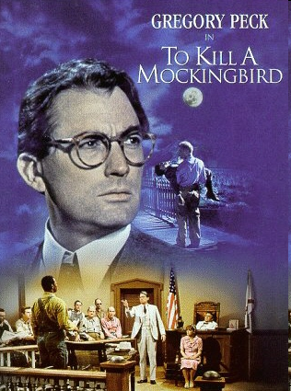

lidská práva jako klíčové pojmy sociální práce
Popis práv v různých druzích ideologických základů sociální práce:
Liberální (pravá ideologie)
Sociál-demokratická (levácká) ideologie
Práva třetí generace

Slide 4
Úkol 1 k úryvkům
Seznam ponětí
Chudoba
Nerovnováha
Spravedlnost
Svoboda
Tolerance
Soud
Předsudek
Vypracujte schémat ke každému z úryvku z ponětí ze seznamu, aby toto schémat vyjádřilo pohled právníka na lidská práva. Můžete přidat jiná ponětí a také vyřadit jedno-dva ze seznamu

Slide 5


Náměty k schématům: vazby mezi pojmy
zdroj – důsledek
protiklad
část – celý
Determinace navzájem

Slide 6
Moje verze schémata k
Jak zabit ptáčka

Slide 7
Moje verze schémata k
Lid vs. Larry Flynt

Slide 8
Porovnání přístupu
Levácký
Sociální práva
Chudoby jako hlavní zdroj libovůli
Práva skupin
Stát jako garant práv, když je ve spojení s veřejností
Účast veřejnosti
Liberální
Svobody
Zastaralé pohledy jako hlavni zdroj nesvobody
Právo jednotlivce
Stát jako hlavní riziko porušování práv
Účast vyššího soudu

Slide 9
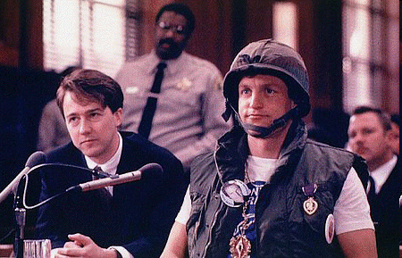
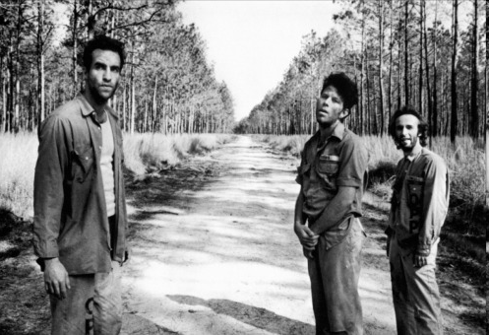
Kompetence pomáhajícího pracovníka přesná a důsledná politická pozice
názor na rovnost mezi lidmi,
na vztah mezi veřejnosti a státem,
na způsoby dosazení spravedlnosti

Slide 10
Víceúrovňové popsání jakéhokoliv problému osobnosti
Zdroj nespravedlnosti v zákonu, moci a její uspořádání, přístupu veřejnosti
Postupné rozšiřování seznamu těch, kdo je rizikem porušeni práv
Přepracování konceptů, které dříve byly zdrojem libovůle (profesionalismus, expert)

Slide 11
Cyklus řešení sociálního problému

Slide 12
Postavení problému
majetní - nemajetní
menšina - většina
Věk
Pohlaví
Etnická skupina
Stav zdrávi a vývoje
Sexualita
Moc
Korporace
Bohatí lide
Elita
Experti

Slide 13
Řetěz nespravedlnosti
Čin nespravedlnosti nemůže zůstat odděleným, ale způsobe kontinuitu nespravedlností

Slide 14

Time to kill Čas zabíjet 1996
Nevšímání Afroameričan jako lidi
Znásilnění dítěte
Soud neodsoudil k vezeni
Pomsta se strany tatínka
Omezení obhajoby otce
Vyhrůžky advokátovi a jeho rodině
…

Slide 15
Otázky k úryvku z filmu
Time to kill
Podařilo advokátovi ten řetěz nespravedlnosti roztrhat?
Na jaké částí řetěze byla zaměřena jeho řeč?
Jak popisuje čin násilníků, přes jaké koncepty?

Slide 16
Kdo je profesionál, který háje práva, jak se ho všímají oběti?
Tři pohledy na pomáhající práci (Rojek, McIntyre)
Představuje menšiny a nemajetní a snaží se dosáhnout spravedlnosti
Představuje většinu a majetní a uplatní sociální kontrolu
Muže se zvolit mezi těmito přístupy

Slide 17
Příští: Sociální politika a stát
Co je zájmem státu v sociální sféře?
Od kdy se začínají dějiny sociální politiky, a kvůli čemu se stát zúčastnil sociální sféry?
Jak se mění účast, cíle a strategie státu, z geografického a historického pohledů?

